Slide 1
誰も自殺に追い込まれることのない社会へ 平成26年5月22日
NPO法人 ライフリンク代表
清水 康之

Slide 2
日本の自殺者数
警察庁「自殺の概要資料」

Slide 3
日本の自殺の現実
◆自殺率は21.4。世界10位。米国の2倍、英国や伊国の3倍。
◆40～60代の男性（父親世代）が全体の約4割を占める。
◆20～30代の死因一位は自殺。20代は98年の急増以降も増加。
◆内閣府調査「一年以内に本気で自殺を考えたことがあるか」
→回答者の5％が「ある」。20代は10％と世代別で最多。
◆男女比は7対3。自殺率の国際比較は、男12位。女3位。
◆1人が自殺で亡くなると、4～5人が遺族になる。
→毎年12～15万人。全国に300万人超。国民の40人に1人。
◆現代日本社会において、自殺は「国民的リスク」である。

Slide 4
1998年の値を100とした年齢階級別の自殺死亡率の推移
131.6
123
100
出典：「平成24年版自殺対策白書」に2012年の値を追加（ライフリンク作成）
Notes:
・このグラフは、年間の自殺者数が初めて3万人を突破した1998年の値を100として、前後の自殺死亡率を年齢階級別に示したグラフ
・各年代の自殺死亡率が減少しつつある一方で、20代の自殺率は依然として高く、1998年以降は増加傾向。
・2012年における20代の自殺死亡率は123で、131.6であった2009年からは幾分か下がったものの、1998年と比較すると20%以上も高くなっている。

Slide 5
年齢階級別にみた主な死因の構成割合（平成23年）
出典：厚生労働省「人口動態調査」（2011年）
Notes:
・年代別の主な死因の構成割合をみると、自殺が20代前半では47.6%、20代後半では45.8%と、いずれも半数近くを占めている
・自殺は20代における死因の第1位。
→自殺は若年層においてもきわめて深刻な問題といえる。

Slide 6
人が自殺するとき、自殺せざるを得ないとき
＜
生きることの
促進要因
生きることの
阻害要因
△将来の夢
△家族や友人との信頼関係
△やりがいのある仕事や趣味
△経済的な安定
△ライフスキル（問題対処能力）
△信仰
△社会や地域に対する信頼感
△楽しかった過去の思い出
など
▼将来への不安や絶望
▼失業や不安定雇用
▼過重労働
▼借金や貧困
▼家族や周囲からの虐待、いじめ
▼病気、介護疲れ
▼社会や地域に対する不信感
▼孤独
など

Slide 7
人が生きることを選ぶとき、選べるとき
＜
生きることの
促進要因
生きることの
阻害要因
自殺対策とは
促進要因を引き上げて
阻害要因を取り除くこと
＞
生きることの
促進要因
生きることの
阻害要因

Slide 8
職場環境
の変化
「1000人実態調査」から見えてきた
DV
自殺の危機経路
犯罪被害
ｱﾙｺｰﾙ
問題
事業不振
被虐待
職場の
人間関係
過労
仕事の
悩み
いじめ
ＤＶ
性暴力
失恋
身体疾患
失業
その他
失業
進路に
関する
悩み
負債
負債
子育て
の悩み
家族の
死亡
高校中退
ひきこもり
生活苦
不明
生活苦
非正規
雇用
うつ病
精神疾患
借金の
取立苦
うつ病
精神疾患
病苦
介護・
看病
疲れ
家族の
不和
自 殺
自 殺

Slide 9
「自殺の危機経路」事例
（「→」＝連鎖、「＋」＝併発）
【無職者（就業経験あり）】
① 失業→生活苦→多重債務→うつ病→自殺
② 連帯保証債務→倒産→離婚の悩み＋将来生活への不安→自殺
③ 犯罪被害（性的暴行など）→精神疾患→失業＋失恋→自殺
【被雇用者】 ① 配置転換→過労＋職場の人間関係→うつ病→自殺
② 昇進→過労→仕事の失敗→職場の人間関係→自殺
③ 職場のいじめ→うつ病→自殺
【自営者】 ① 事業不振→生活苦→多重債務→うつ病→自殺
② 介護疲れ→事業不振→過労→身体疾患＋うつ病→自殺
③ 解雇→再就職失敗→やむを得ず起業→事業不振→多重債務→生活苦→自殺
【無職者（就業経験なし）】
① 子育ての悩み→夫婦間の不和→うつ病→自殺
② ＤＶ→うつ病＋離婚の悩み→生活苦→多重債務→自殺
③ 身体疾患＋家族の死→将来生活への不安→自殺
【学生】 ① いじめ→学業不振＋学内の人間関係（教師と）→進路の悩み→自殺
② 親子間の不和→ひきこもり→うつ病→将来生活への不安→自殺
ライフリンク「自殺実態1000人調査」

Slide 10
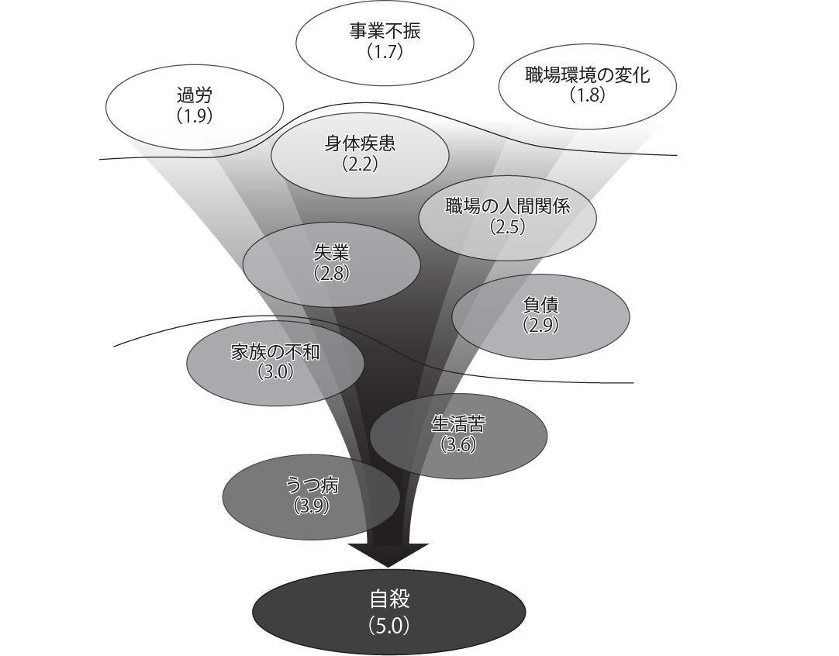
自殺要因の連鎖図
ライフリンク
「自殺実態1000人調査」

Slide 11
職場環境
の変化
「1000人実態調査」から見えてきた
DV
自殺の危機経路
犯罪被害
ｱﾙｺｰﾙ
問題
事業不振
被虐待
職場の
人間関係
過労
仕事の
悩み
いじめ
ＤＶ
性暴力
失恋
身体疾患
失業
その他
進路に
関する
悩み
負債
子育て
の悩み
家族の
死亡
高校中退
ひきこもり
不明
生活苦
非正規
雇用
うつ病
精神疾患
借金の
取立苦
病苦
介護・
看病
疲れ
家族の
不和
自 殺

Slide 12
亡くなる前に相談していたか
なし
30％
あり
70％
ライフリンク「自殺実態1000人調査」

Slide 13
自殺対策の理念
▼自殺対策とは、「当事者本位の生きる支援」。
▼「もう生きられない」「死ぬしかない」という状況に陥っている人が、それでも「生きる道」を選べるように支援すること。
▼そもそも、人がそうした状況に陥ることのない社会を創ること。
▼自殺対策とは、地域・社会づくりでもある。
Notes:
７２%のうちの６割以上、全体の４５%もが、自殺で亡くなる１カ月以内に相談に行っていたというのですから、本当にびっくりしました。
こうしたデータはつまり、「自殺は追い込まれた末の死」だということを示しているのだと私たちは受け止めています。
「自殺は覚悟の死」だとか「身勝手な死」だとかよく言われるわけですが、実際には、複数の要因を抱えてしまって「生きたいけど、もう生きられない」「生きたいけど、もう死ぬしかない」という状況に追い込まれて、
さらにその中にあっても、なんとか「生きる道はないか」と必死に模索をして、でも結果的に、その人が生きる道を選択するに十分な支援を受けることができずに、十分な支援策に辿りつけずに、結果的に自殺で亡くなってしまっている。そうしたことを、このデータは示しているのだと思います。
要するに、どこか一つの窓口には辿りついているけれど、それがその人が必要としている包括的な支援にはつながっていないということです。
例えば、失業して、生活苦に陥って、そのまま多重債務を抱え、うつ病になっている人がいたとします。その人がやっとの思いで精神科にたどりついても、抗うつ薬を処方されただけでは、他の３つの問題を解消することはできません。そこから、いい意味で芋づる式に、弁護士とか福祉事務所とか、そういった社会資源にたどりつけなければ、問題は全体としてはどんどん悪化して行ってしまうわけです。
これはみなさんにも同じことが言えると思いますが、相談に来る人というのはやっとの思いで来るわけで、「もう死ぬしかない」と思いながら、これが最後のチャンスと思って相談に来ているかも知れません。
その時に、平均すると４つくらい抱えている問題すべての解決の糸口をそこで見出せるかどうかが、その人のいのちの分かれ道になるかもしれないということです。

Slide 14
NPO法人ライフリンク編
自殺総合対策大綱 （h.24/8/28閣議決定）
～誰も自殺に追い込まれることのない社会の実現を目指して～
自殺についての
基本的な考え方
自殺は、その多くが 追い込まれた末の死
自殺は、その多くが 防ぐことができる社会的な問題
自殺に追い込まれるという危機は 「誰にでも起こり得る危機」
自殺対策とは
関係者の連携による
包括的な生きる支援
国、地方公共団体、関係団体、民間団体等による密接な連携
自殺の地域診断に基づく「自殺対策実行
計画」の立案（＝重点施策の絞り込み）
地域のハイリスク群を支援するための
「様々な関係機関との緊密な連携・協働」
地域の支援策・相談窓口情報等の周知
徹底（＝ネット上の支援情報検索サイト）
地域レベルの実践的な取組を中心とする自殺対策への転換
地域の居場所づくり、生活困窮者への
総合相談会、連携調整を担う人材養成
地域における先進的な取組（地方公共
団体の規模等別）の全国への普及
複数の地方公共団体による連携の
取組への積極的な支援
その他の見直しポイント
【自殺未遂者支援】
救急搬送者への精神科医療ケアと生活支援体制の整備▼社会的要因に関する各種相談機関とのネットワーク構築▼家族等への支援強化▼支援一体の調査研究
【企業・職場における対策】
過労死・過労自殺対策▼小規模事業場や非正規雇用を含めた全労働者の長時間労働抑制の環境整備▼職場環境改善を促すための社会的評価の仕組み作り検討
【民間団体との連携強化】
連携を促す自殺対策コーディネータの養成▼自殺対策従事者への心のケア▼自殺多発地域の民間団体への支援法の検討▼先駆的・試行的な取組への支援
【適切な精神科医療】
心理職等の養成▼認知行動療法などの診療普及を図るため診療報酬での取扱いを含めた精神科医療体制の検討▼過量服薬対策▼依存症と借金等との関連性の調査
【関連施策との積極的な連動】
自殺対策の現場だけでなく、自殺の要因となり得る生活困窮、児童虐待、性暴力被害、ひきこもり、性的マイノリティ等、関連分野のネットワークとの連携体制の確立
【施策の評価・検証】
施策の効果等を検証するための新たな仕組み作り▼直接効果を測定しがたい施策は中間的な実施目標の設定等▼自殺報道の影響や諸外国の取組等に関する調査研究
【その他】
大規模災害の被災者ケア▼教員に対する普及啓発▼心理的瑕疵物件問題の検討▼国を挙げて自殺対策を推進するため国等が連携・協働するための仕組み作り、等
【若年層への支援】
いじめ対策強化▼第三者によるいじめ自殺の実態解明▼ライフスキル教育▼自死遺児支援▼ネットや携帯・スマホを活用した相談機関検索サイト▼包括的な雇用支援

Slide 15
職業別にみる「自殺の地域特性」
内閣府「地域における自殺の基礎資料」の「A7表 市区町村別集計-住居地-」平成21、22、23,24年「年次確定値」を合算してﾗｲﾌﾘﾝｸ作図
山形県鶴岡市
(n=151)
愛知県豊田市
(n=342)
京都市左京区
(n=132)
横浜市青葉区
(n=195)

Slide 16
自殺対策の都市型モデル ~自治体との協働プロジェクト~
１
関連団体とのネットワークの強化
２
「気づき」のための人材育成
ハイリスク群に対するアプローチ
区民への啓発・周知
３
４
Notes:
そこで、足立区では都市型モデル確立のため４つの柱を打ち立て、取り組んでいます。

Slide 17
地域のあらゆる相談窓口が「ハイリスク者への包括的支援の入口」になれるような関係づくり
１
足立区「こころといのちの相談支援ネットワーク」
法律関係
相談機関
労働問題の
相談機関
医療機関
教育問題の
相談機関
生活問題の
相談機関
自殺対策戦略会議
こころの悩み
相談機関
区長・衛生部・ライフリンク
でつくる自殺対策戦略推進チームです。
警察
こころといのち支援担当
児童に関する
相談機関
消防
政策
経営部
学校
教育部
女性のための
相談機関
ＮＰＯ団体
区民部
子ども
家庭部
産業
経済部
福祉部
Notes:
ネットワークの強化 ステップ２
区民のＳＯＳを窓口でキャッチして連携して解決するためには、連携体制の構築が不可欠であり、ネットワークがこの都市型モデルの核となります。
その連携体制は、「自殺対策戦略会議」を中心に構築された、庁内各課、関係機関のネットワークが支えています。
中心にある自殺対策戦略会議はライフリンク、区長、衛生部で構成され、
自殺統計を分析し、対象となるターゲットを定め、戦略を練りすすめています。
その結果を受けて、「こころといのち支援担当」が庁内各課、庁外の機関•団体との調整•コーディネートを行い実務をすすめています。
まだまだ十分とは言えませんが、足立区の自殺対策で鍵を握っているのは、こうした日頃、違う業務を行っている部署同士の連携です。
今後も、より多くの機関と顔と顔が見える連携をめざしていきます。

Slide 18
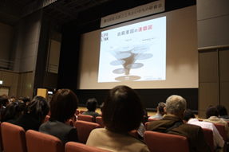
人材を育成するためのゲートキーパー研修 職員やネットワーク関係機関を対象に
２
◆習熟度や分野により、幅のある研修を実施
◆毎回、首長が挨拶をし、自治体としての姿勢を示す
◆実務担当者レベルで「事例検討」を行い連携構築へ
ス キ ル
多分野
合同研修
(上級)
GKフォロー
研修 (中級)
GK研修(初級)
気づく つながる 連携していのちを守る
⇒受講者 職員：３５００人（初級は全職員受講済） 区民・関係機関：５００人
Notes:
３ 職員向けに徹底した研修を行っています。研修は初級、中級、上級の３段階に体系付けて行っています。
自殺を考えている方は、直前まで何らかのSOSを発信したり、救いを求めている方がほとんどです。
さまざまな窓口を持つ行政は、まさにこうしたSOSをキャッチする最前線です。
自殺対策を「生きる支援」として、全庁的に取り組めるよう、研修は習熟度や分野により幅のある研修を実施しています。
初級のゲートキーパー研修は、職員・区民等を幅広く対象として、自殺への偏見を取り「まさか」から「もしや」の視点に変え、自殺のサインに気づけるようになることを目指しています。
ゲートキーパー研修用に作成しました手帳を本日配布しております。
後でご覧下さい。
中級のフォロー研修は、主に相談を受ける窓口の職員を対象とし、自殺のサインに気づいたときに、しっかり傾聴してつなげられるようロールプレイを取り入れています。
上級の多分野合同研修は、各相談窓口のリーダーとなる職員やネットワークを組んでいる関係機関職員を対象としています。
いくつもの要因を抱えて困っている方を的確な窓口につなぎ、連携して命を守れるように、８分野の窓口の相談内容を半日で学びます。
初級のゲートキーパー研修では、全職員の３分の１にあたる約１２００名、区民・関係機関では５００名の方が受講しています。

Slide 19
ハイリスク群に対する包括的な支援策① 失業者向け「いのちと暮らしの総合相談会」
３
失業者や労働者、高齢者などの各ハイリスク群が、それぞれに抱え込みがちな問題の組合せに応じて支援策を連動させるため、複数分野の専門家・相談員が連携して、総合的な支援を行う相談会
【例①：失業者向けの総合相談会】・・・失業者の自殺が多い地域で実施
◆失業者が抱えがちな問題： 失業＋生活苦＋多重債務＋うつ病＋家族問題
◆これらに対応した連携： ハローワーク＋福祉事務所＋法律家＋保健師など
◆失業者が集まる場所で行う（ハローワーク、ハローワーク近くの会議室等）
【例②：労働者向けの総合相談会】・・・労働者の自殺が多い地域で実施
◆労働者が抱えがちな問題： 職場の人間関係＋過重労働＋不当解雇＋うつ病
◆これらに対応した連携： 産業カウンセラー＋法律家＋臨床心理士など
◆労働者が集まる場所で行う（駅近の会議室、チラシも駅周辺で同時刻に配布）

Slide 20
ハイリスク群に対する包括的な支援策② 自殺念慮者向け「パーソナルサポート」
３
「足立区いのち支える寄り添い支援事業」
総合相談会や地域のネットワークの各窓口などを通じて「支援につながってきた自殺のハイリスク者」に対して、PSが継続的に寄り添い支援を行う。ハイリスク者を確実に問題解決へと導き、誰もが自殺ではなく「生きる道」を選択できるようにする。自殺総合対策を補強する。
地域の自殺
実態分析
自殺対策の
戦略作り
人材（相談
員）育成
地域ネット
ワーク構築
区民対象に
徹底啓発
総合相談会
の実施
ハイリスク者
個別支援
【ステージ①】
足立区の自殺実態分析を
踏まえて、区の「自殺総合
対策戦略」を策定
【ステージ②】
地域ネットワークを構築し、
有機的な連携を図るための
人材（相談員）を育成
【ステージ③】
区民への徹底した啓発や、地域ネットワークの各窓口を通じて、自殺のハイ
リスク者を総合相談会に誘導し、ワン
ストップで包括的な支援を実施
ＰＳで補強
支援終了後の孤立を防ぐため「居場所」「出番」探しの検索サイトも整備

Slide 21
ハイリスク群に対する包括的な支援策③ 自殺念慮者向け「居場所の運営」
３
＜居場所が活かされるとき＞
ライフリンクと出会うときは － マイナスの状態
→ 生活が立ち行かず絶望・悲観
支援における関わりの中で － マイナスからゼロへ
→ なんとか生きる道を紡いでいく
巣立ちのとき。支援終了。 － ゼロの状態
→ 課題が落ち着き安定・生きる希望をみいだす
これからを歩む － ゼロからプラスへ
→ 生きる力(ひととのつながり)を高める必要性
そして、、、

Slide 22
「居場所」とは何か
＜居場所とは＞
この活動を運営する中で大切にしていること
・ 利用者が「居られる場」として、出来る限り日常的な空間であり、そして、
集団場面でありながらも 我が家のように過ごせる和やかな空間であること。
・ 人が生活を営んでいくために必要な「力」の発掘と牽引を意識し、
情緒の動きと、実際に行動する力を導くことに意識して関わること。
ひととして、「個人」の力を寄せ合わせることで成り立つような自然な空間を演出
利用者と共に作り上げていくのは、他者との関わりから 心に触れる実りを感じ、
ひととひととのつながりを、生きるエネルギーに変えて 持ち帰られるような暖かな場。
「休むため」 「力が湧いた」 「力を養いに来た」
「息抜きのため」 「気持ちがほっとした」 「気分転換にきた」

Slide 23
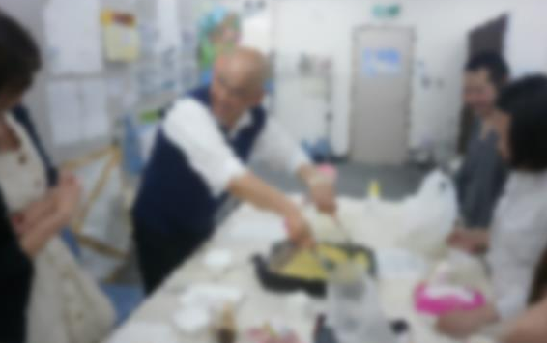
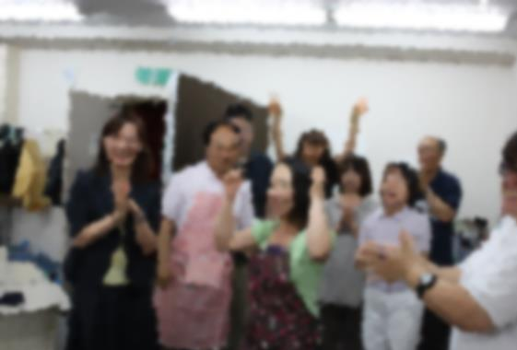
『一休の実り』
＜夕食会の導入＞
働き盛りの男性を主たるターゲットとして内容を検討し、「食事」を媒体とした。
年代を問わず単身者が多く、生活費を切り詰めて生活している人が少なくない。
→ 「食事の機会」というのは、参加意欲を導き、「出番」を作るきっかけになり得る。
→ 誰かと一緒に食事をするという活動は、家族的な要素を持っている。
特に孤食の状態の人には、仲間意識を導ける内容。
また、自らの家族と距離をとりたい人にも有効。
・ 回数を重ねるごとに参加者数が増えている。
・ 一度参加された方の大半は、継続参加に至っている。
・ 40代以上の男性(ターゲット層)の参加は多い。
・ 関係機関有志者などの参加協力 → 集う人間の多様性
対象を評価
場の必要性を探る
写真
写真

Slide 24
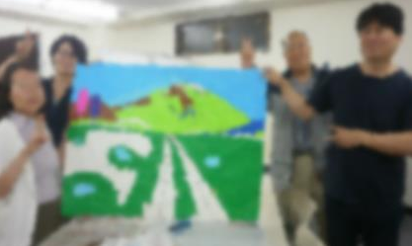
『和みの輪』
＜小集団活動の導入＞
利用者の多くは、引きこもりがちで、いざ出かけようにも出先が少ない。
人と関わろうとしても、力み過ぎてしまったり、他者の評価を気にし過ぎてしまう。
→ 思うように関われないなどの事情を抱え、練習する場が必要なことも少なくない。
→ 孤立しがちで、月に一度の活動では不足。足を運ぶ場を増やすことの必要性。
曜日 | 月曜日 | 火曜日 | 水曜日 | 木曜日 | 金曜日 | 不定期
種目 | 季節の創作ボランティア | 気まぐれ音楽喫茶 | 夜の 上映会 | 夕暮れの集い | お昼の寄合い | 一期 一会
頻度 | 毎週月曜 | 第5火曜 | 第3水曜 | 第1木曜 | 第2金曜 | 不定期
時間 | 0900-1000 1900-2000 | 1915-2030 | 1800-2000 | 1730-2000 | 1130-1300 | 都度の計画
内容 | 創作。 季節感を意識した貼り絵作業。 ひと月かけて完成へ。 | 喫茶店。 二の足を踏んでいる利用者への伏線として。 | 鑑賞。 活動内容にもたれ、受動的な参加ができる場。 | パラレルな場。 本人の意思決定で場を過ごす。 | 食事。 昼食を持ち寄って、ゆったり昼食の時を過ごす。 | 地域活動。 資源を活用。共に足を運ぶ。
週に一度以上の開催！
ふらりと立ち寄れる場！

Slide 25
参加者の「声」
＜～感想より(抜粋)～＞
「久しぶりに人と会話をしました。怖がっていたのですね。ホッとしています。人と触れ合うっていいですね。」－50代女性
「悲しいことを一時忘れることができ、感謝しています」－40代女性
「楽しい時間をありがとうございました。みなさんに感謝。これからも頑張りますので、力を貸してください」 「今一番のたのしみです」－50代男性

Slide 26
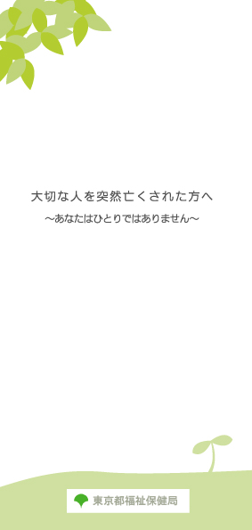
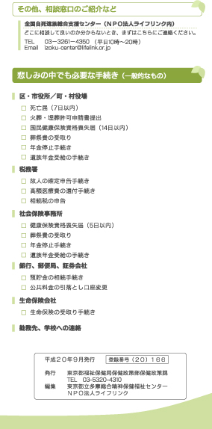
ハイリスク群に対する包括的な支援策④ 「自死遺族向けのリーフレット」
３
多くの遺族は悲しみに暮れながら、同時に社会の偏見に怯えながら、複数の様々な手続きを自力で行わなければならない。しかし、必要とする情報は散在しており、支援策に辿り着けずに問題を抱え込んでしまう遺族も少なくない。
そこで、家族を自殺で亡くしたときに必要となるだろう手続きや各種相談窓口に関する情報を包括的にパッケージ化したリーフレットを作成。
【配布の仕方に工夫】・・・表紙から「自殺」の文字を外すなど
◆自ら支援を求めづらい自死遺族が多いため、自殺で家族を亡くした全遺族に届ける方法として監察医務院にて配布。また自死遺族の分かち合いの会とも連携し、遺族に手渡している。

Slide 29
ハイリスク群に対する包括的な支援策⑤ 「いのちと暮らしの相談ナビ」
３
「自分が抱えている悩み」や「住んでいる地域」を選択していくと、全国に数多ある様々な相談機関の中から使い勝手の良いものを簡単に探し出せるネット上の検索サイト。（利用も登録も無料）
【ただし、データベースに登録されていない情報は検索できない】
◆現在、全国にある2万5000件以上の相談窓口情報が登録されている。
◆しかし、それらはライフリンクスタッフによる手入力によるもの。自ずと限界がある。
◆情報があまり登録されていない地域の住民は、必要な情報に辿り着けない。
【ぜひ、地域の情報をデータベースに登録し、住民にとって使い勝手の良いものに】
◆現在、全国の自治体に呼び掛けて、相談窓口情報の拡充を図っている。
◆情報が充実している地域であるほど、その地域住民にとって使い勝手が良くなる。
◆携帯大手3社と協力して「相談ナビ」の告知も行っている。24時間で22万アクセス。

Slide 30
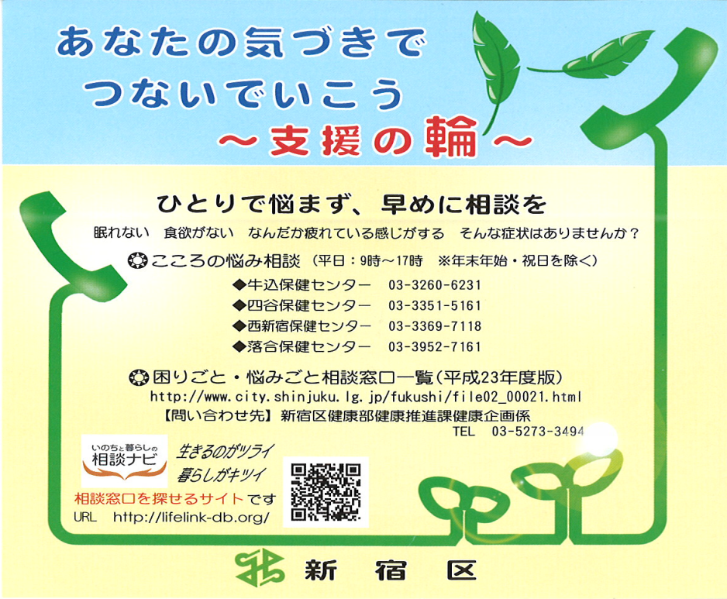
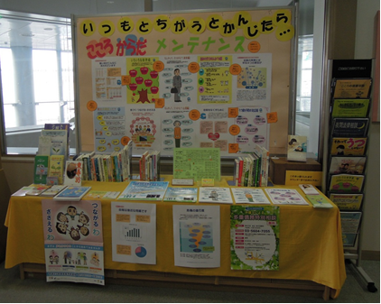
区民への啓発 自殺対策（生きる支援）に関する情報に、頻繁に接触するための機会を様々な形で作っていく
４
【新宿区、荒川区、足立区】
区内の地域図書館で専用ブースを設けてパネル展示。
併せて、チラシの配架や関連書籍の紹介を行う。
新宿区のハイリスク群である若者への相談窓口案内の充実を図るため、情報を簡単に検索できる「いのちと暮らしの相談ナビ」に区の相談窓口情報を登録。ポケットティッシュにＱＲコードを掲載して配布。
荒川区の図書館でのパネル展示
Notes:
区民への主な啓発事業としては、
２１年度より、自殺対策強化月間である９月や3月に、区内の図書館や本庁舎において、自殺の現状や自死遺族からのメッセージ等のパネル展示を行っています。
区内１６館の地域図書館で専用ブースをもうけパネル展示をし、
併せて、チラシの配架や関連書籍の紹介を行っています。
これも、２１年９月当初は中央図書館１館のみの計画でしたが、出来るだけ同じ情報をすべての区民にという思いから急遽１６館全てに展示するように指示をし、実現しました。
２２年９月は 「あなたの大切な人眠れていますか」というメッセージ入りのリーフレットを入れ込んだポケットティッシュをキャンペーンにあわせて約２万個配布しました。こちらも、本日配布しております。

Slide 31
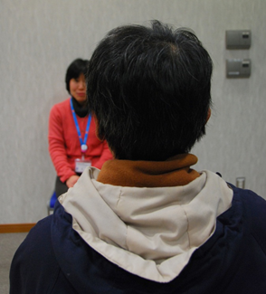
事例：４つの柱で問題解決へ導く
Aさん（足立区在住）
昨年まで多重債務で苦しんでいた。「不安で眠れなくなりました。眠ってもすぐに目が覚めてしまった。部屋で1人、酒を飲んでいると涙が勝手にポロポロこぼれてくる。自分が失われるような感じで『もう死ぬしかない』と思い詰めていました」と当時を振り返る。
21年12月、区が行う相談会を『あだち広報』で知った。対応する弁護士に状況を説明した結果、破産することになった。「あのとき相談会に行っていなければ、今頃死んでいたかもしれない。本当に助かりました。やはり自分1人で悩まないで、誰かに相談することが大切です」と語るAさん。今では酒を飲まなくてもよく眠れているという。「気分が晴れて、楽しく過ごせている」と笑顔を見せた。
広報紙
相談会
個別支援
解決
Notes:
成功事例としては
ここにありますように、１年前の相談会でお世話になったと、その１年後に連絡を下さるようなケースも出てきました。
広報紙、相談会、個別支援の連携で解決に結びついています。
啓発と実務が上手く合致したケースです。

Slide 32
生き心地のよい社会へ
▼自殺は様々な社会問題が最も深刻化した末に起きている．
▼自殺に対応できる地域の取組・チカラは、他のあらゆる社会問題に対しても有効に機能するはず．
▼これまで「点」として散在していた地域の相談機関や専門家を、当事者のニーズに応じる形でつないでいく（＝「線」にする）．そうした「線」をたくさん紡いでいくことで「面」としてのセーフティーネットができる．自殺対策（生きる支援）が、地域づくりの絶好の切り口に．
ライフリンクのモットー
新しいつながりが、新しい解決力を生む。
設立当初（９年半前）は理念だったが、いまや確信に変わって
いる。私たち一人ひとりは微力だが、無力ではないのだから。

